Slide 1
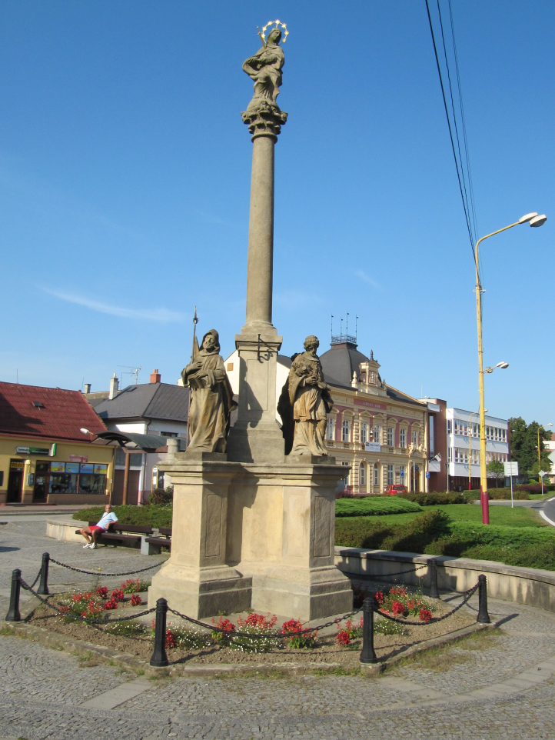
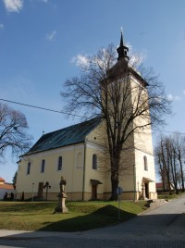
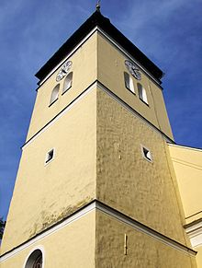
Naše město Vizovice a Základní škola
Petra Ševčíková

Slide 2
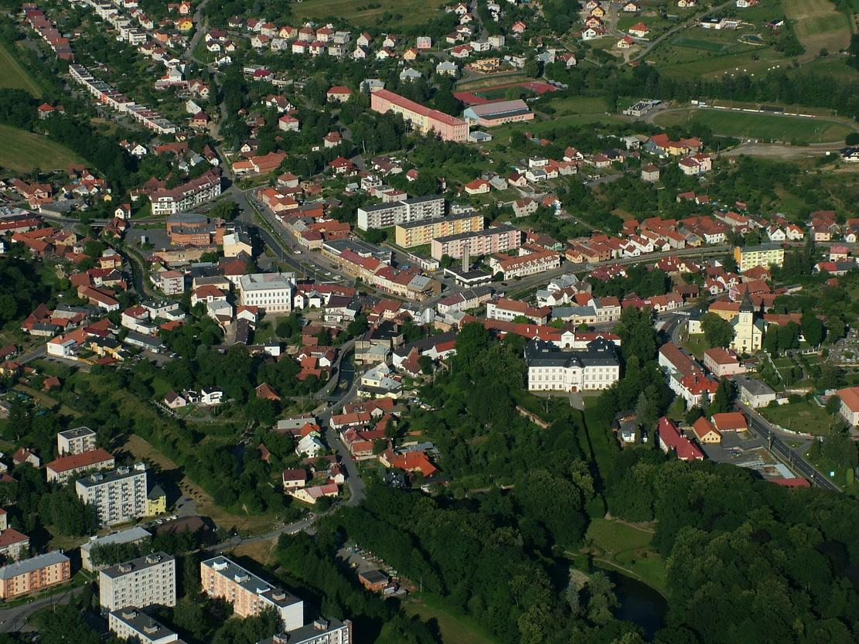
Pohled na Vizovice

Slide 3
Historie Vizovic
Osada Vizovice byla založena již v době pohanské, tedy ještě před rokem 864.
První písemná známka o Vizovicích je z roku 1261.
Roku 1570 byly Vizovice císařem Maxmiliánem II. povýšeny na město.
V červnu roku 1848 se ve Vizovicích konaly první volby.

Slide 4
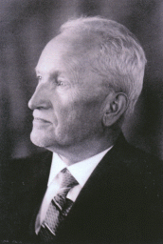
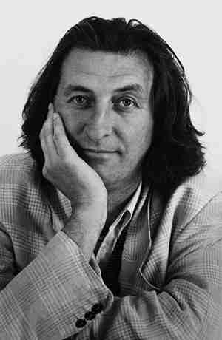
Významné osobnosti Vizovic
Josef Čižmář (1868-1965), lékárník, historik, folklorista a vlastivědný pracovník
Alois Hába (1893-1973), skladatel
Rudolf Jelínek (1892-1944), podnikatel
Bolek Polívka (* 1949), herec, mim, dramatik
a scenárista

Slide 5
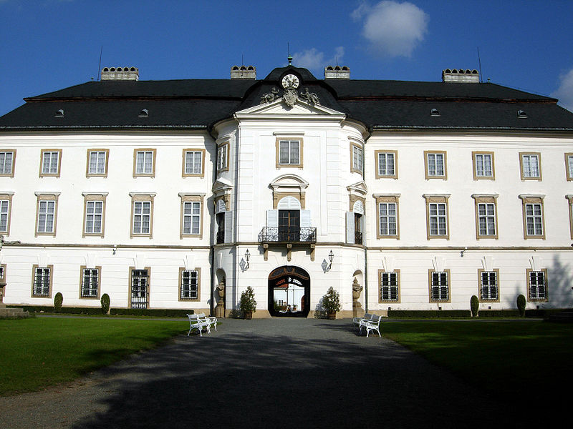
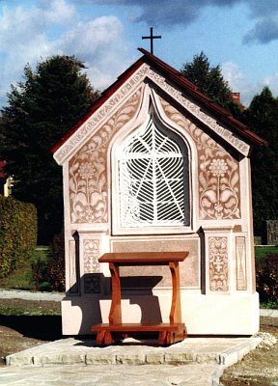
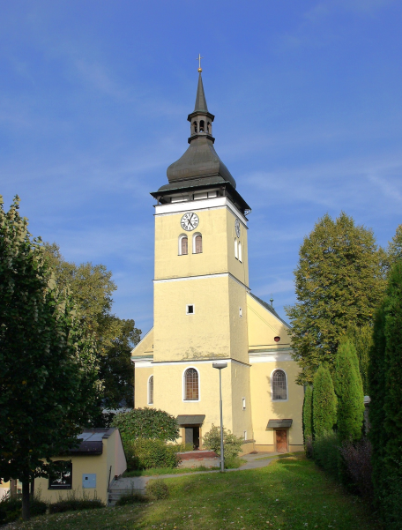
Památky
Vizovický zámek
Kostel sv. Vavřince
Kaple
Vizovické nádraží
Sokolovna
Mariánský sloup
Základní Umělecká škola
Masarykovo náměstí

Slide 6
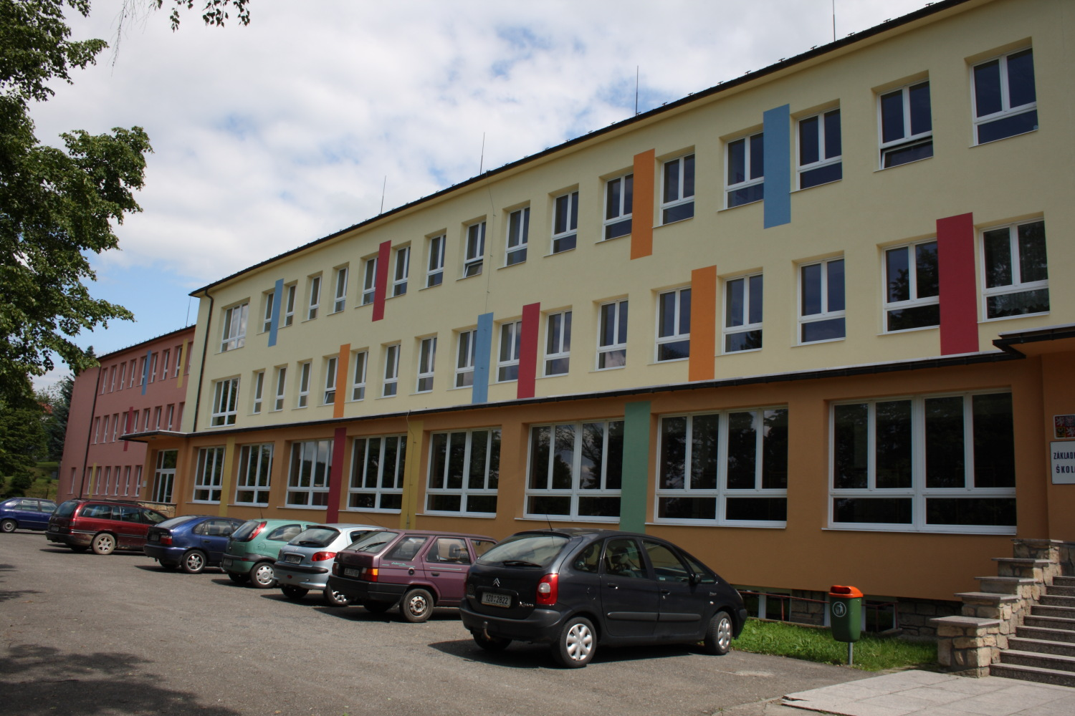
Základní škola Vizovice

Slide 7
Informace
Kapacita školy je 700 žáků
Škola má dvě budovy-první na náměstí TGM byla postavena roku 1892
Druhá budova na ulici Školní 790 byla postavena v roce 1950
Škola má 43 pedagogických pracovníků, 12 správních zaměstnanců a 7 kuchařek

Slide 8
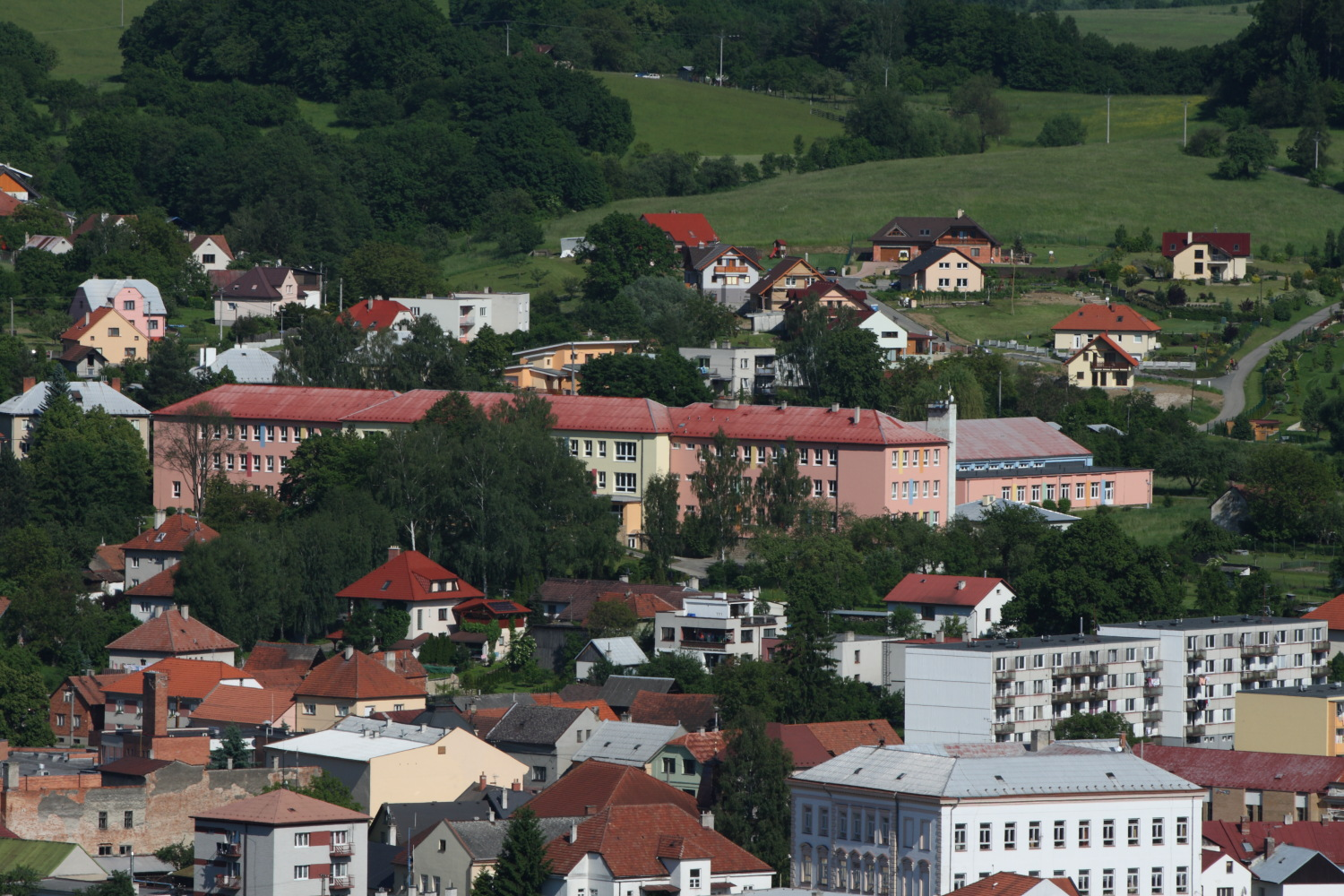
Pohled na školu

Slide 9
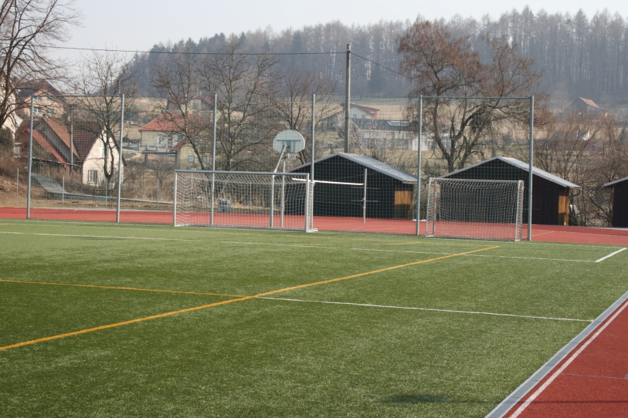
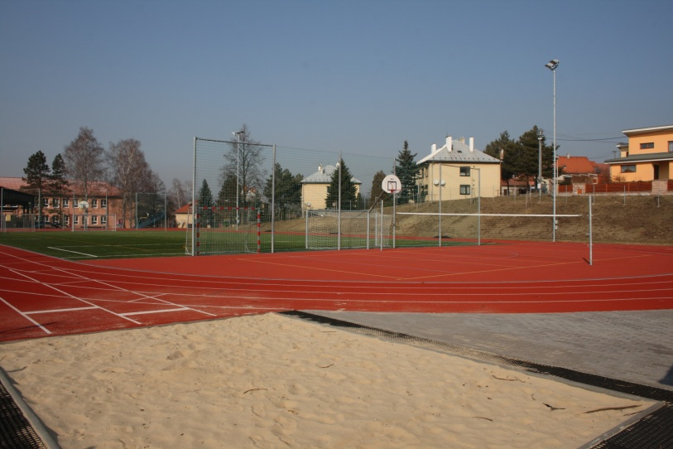
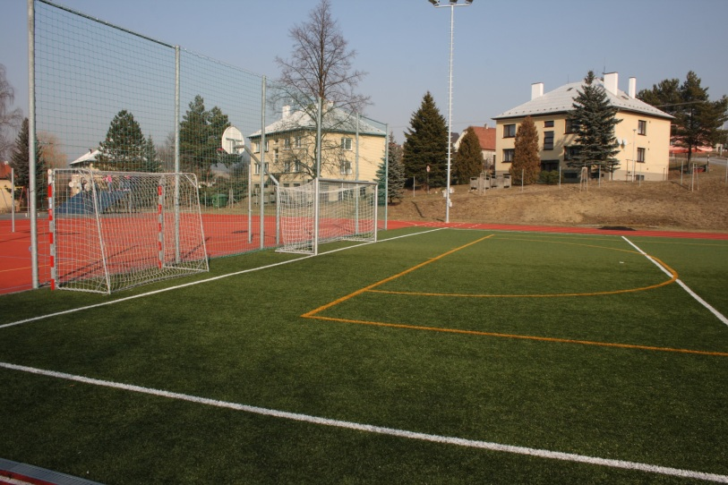
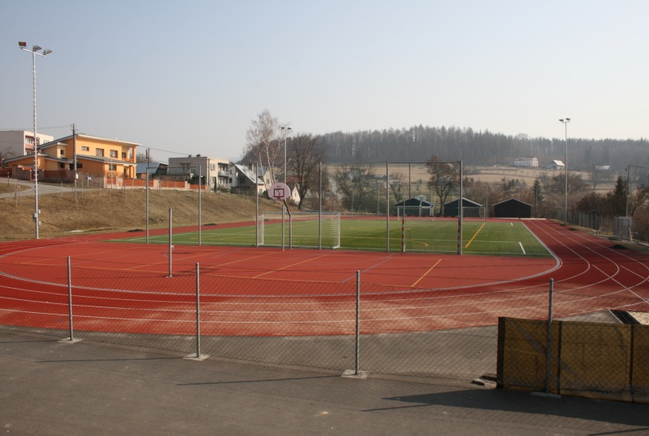
Školní hřiště

Slide 10
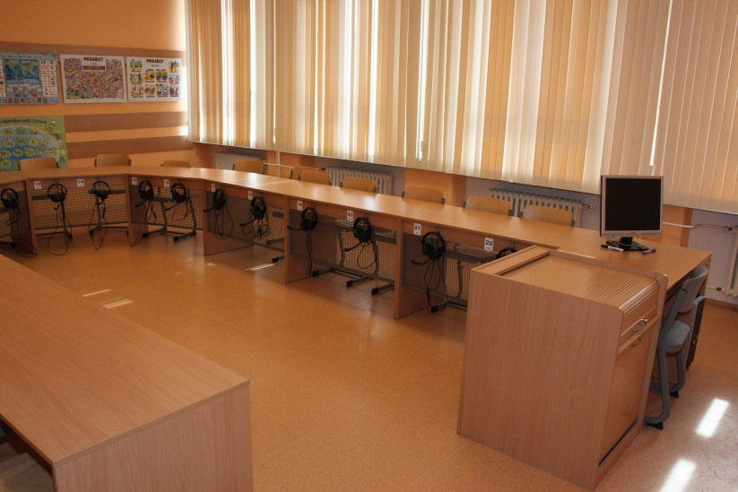
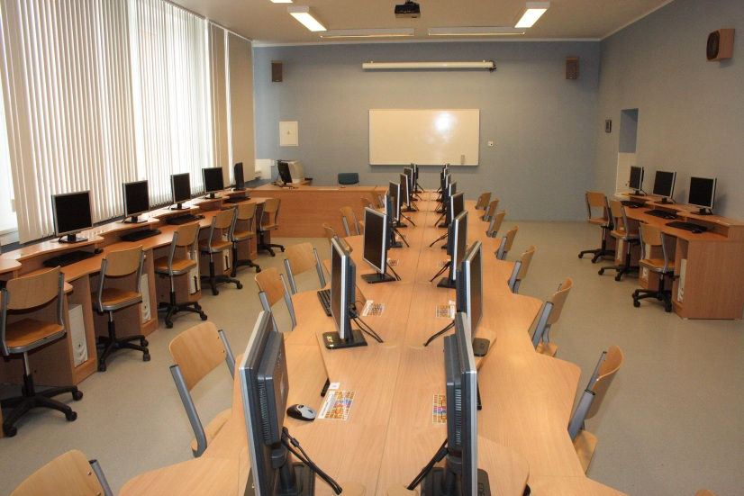
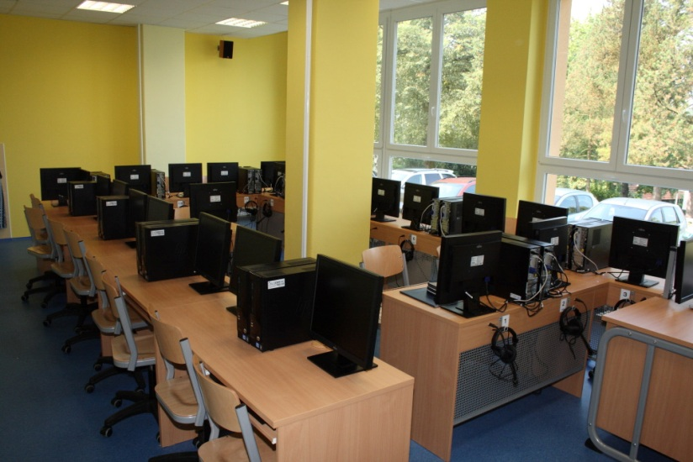
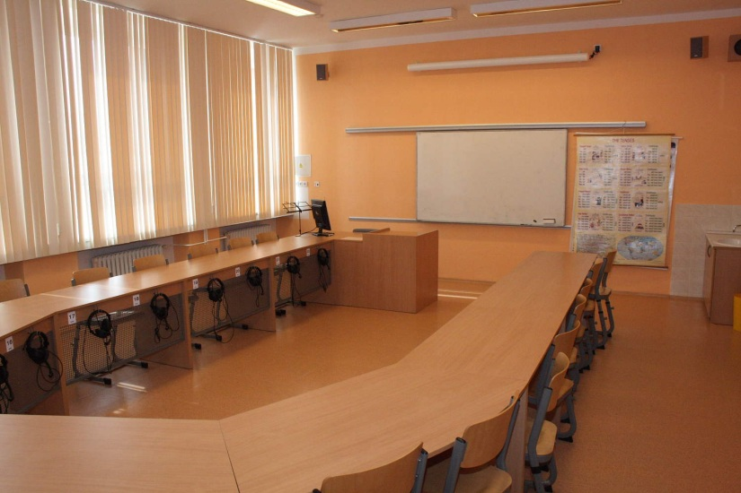
Učebny školy
Jazyková učebna č.1
Počítačová učebna č.1
Počítačová učebna č.2
Jazyková učebna č.1

Slide 11
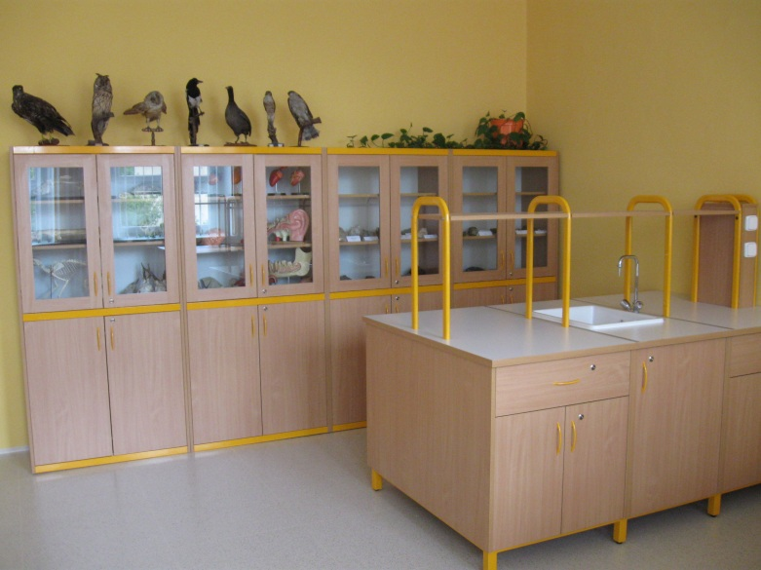
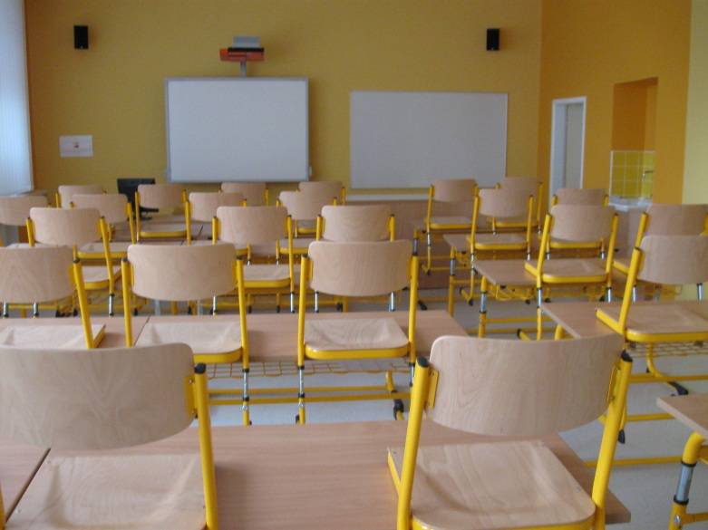
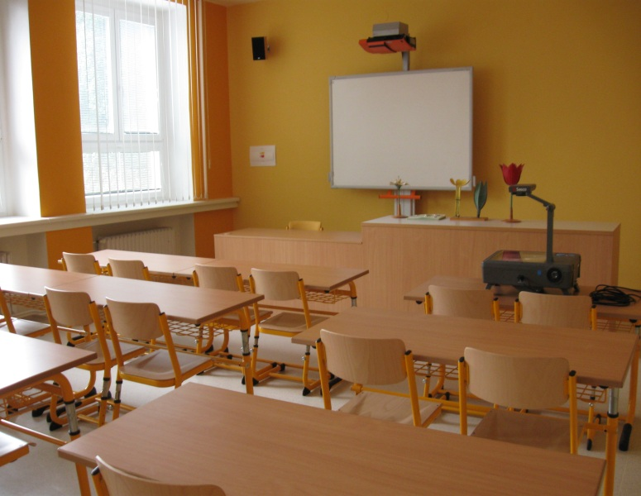
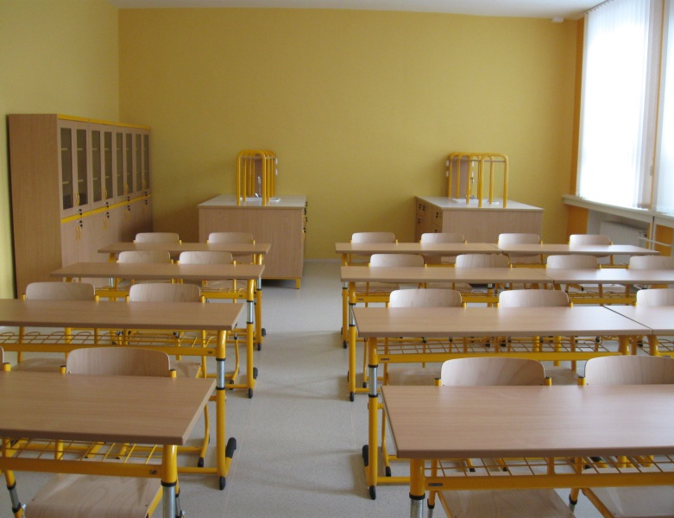
Učebna Přírodopisu

Slide 12
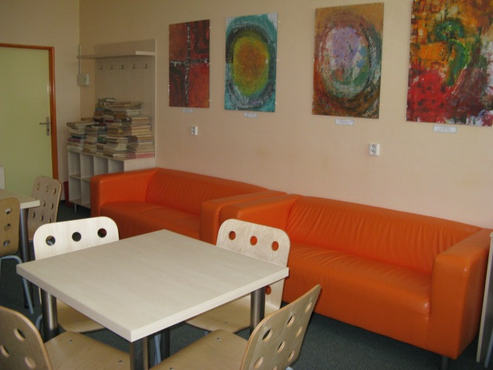
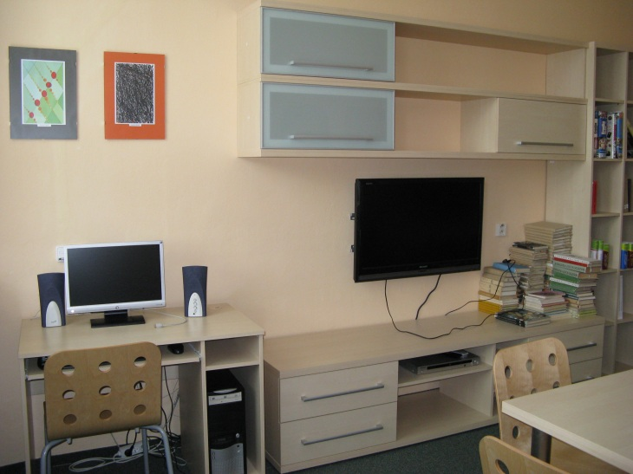
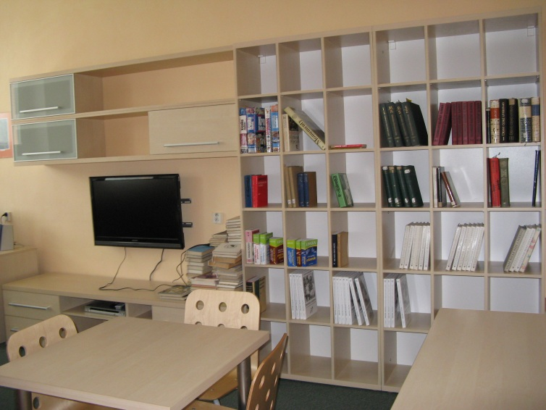
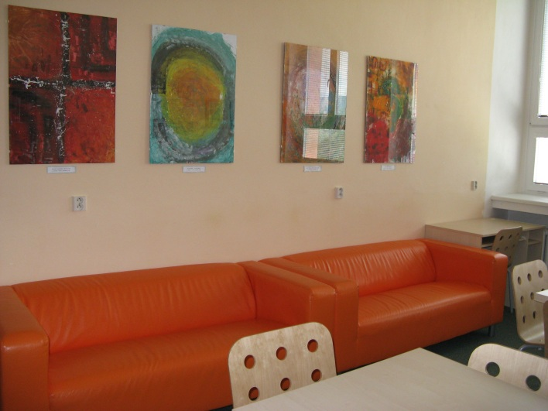
Studovna

Slide 13
Školní jídelna

Slide 14
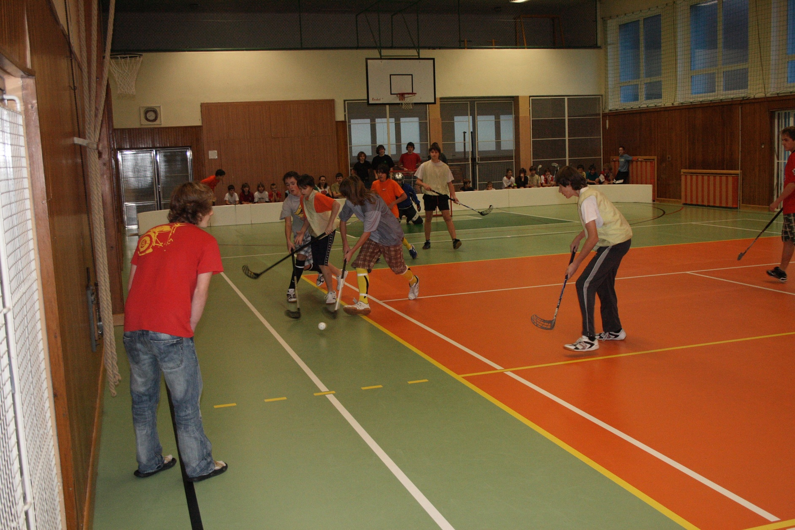
Tělocvična

Slide 15
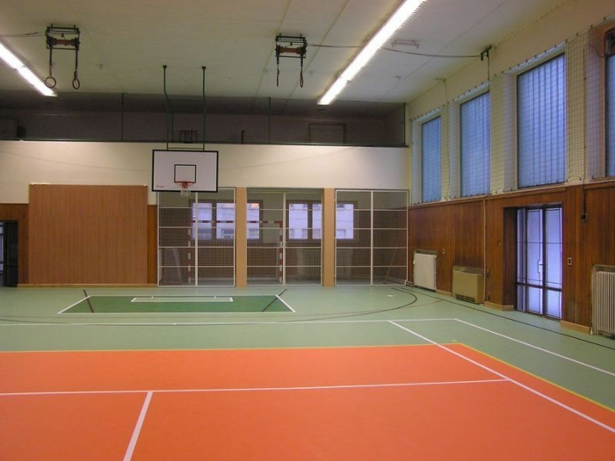

Slide 16
Horolezecká stěna

Slide 17
Děkuji za pozornost
Petra Ševčíková

